Slide 1

Сохраним природу вместе!
«Любовь к родной стране начинается с любви к природе».
К. Паустовский

Slide 2

Почему важно беречь природу:
Природу нужно беречь и охранять, чтобы мы могли дышать свежим воздухом, пить и купаться в чистой воде, наслаждаться красотой полей, лугов, лесов.
Мы должны беречь природу не только для себя, но и для зверей, птиц, насекомых и рыб, живущих на нашей планете.

Slide 3
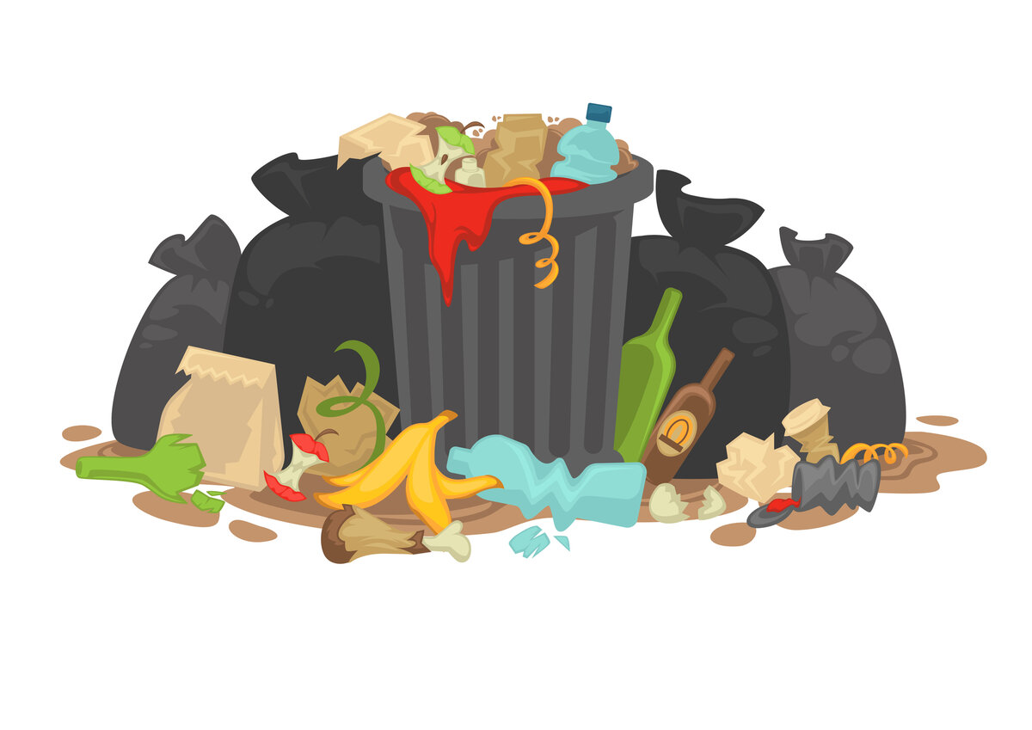
Одной из глобальных экологических проблем являются твердые бытовые отходы (ТБО)
Кажется, что понятие имеет отношение исключительно к промышленности и далеко от жизни простого человека. На деле же твердые бытовые отходы (ТБО) оставляет после себя каждый современный гражданин

Slide 4
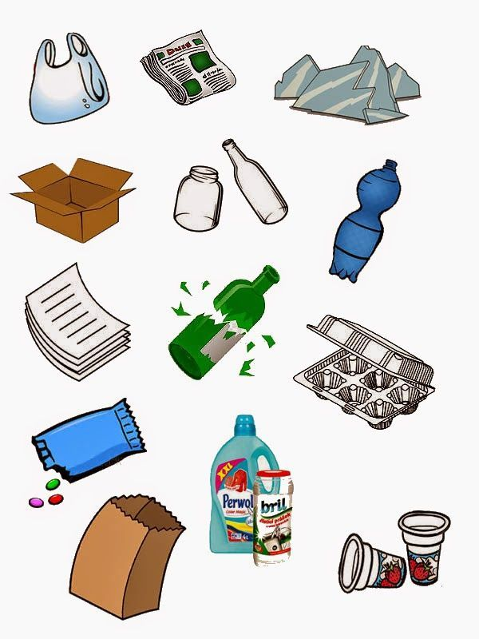
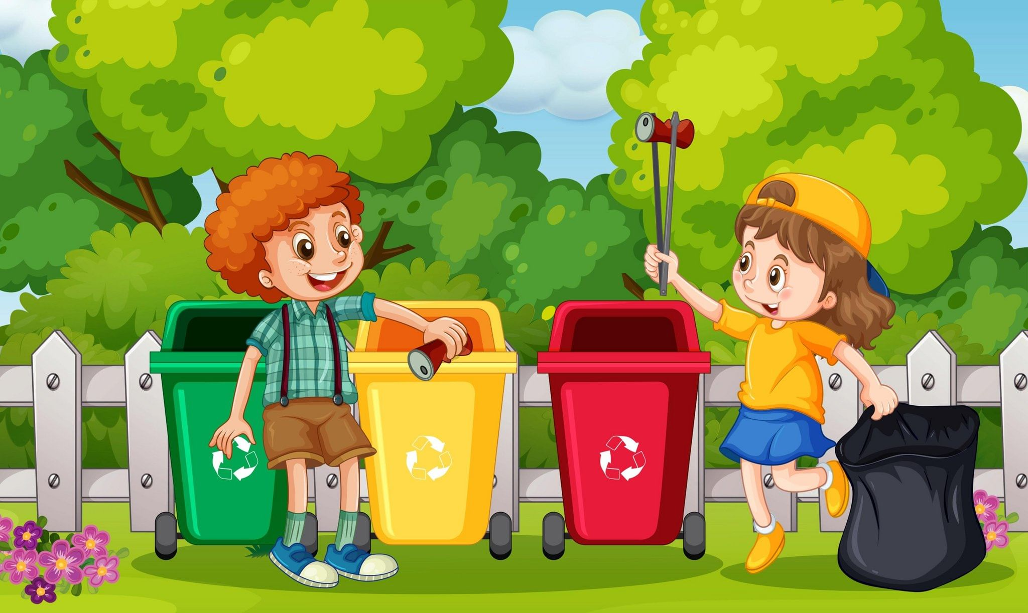
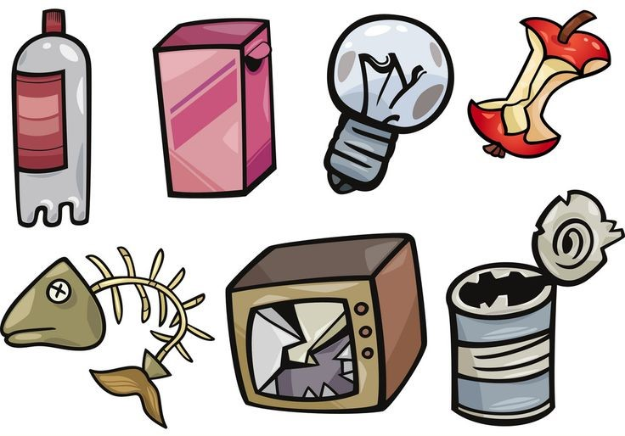
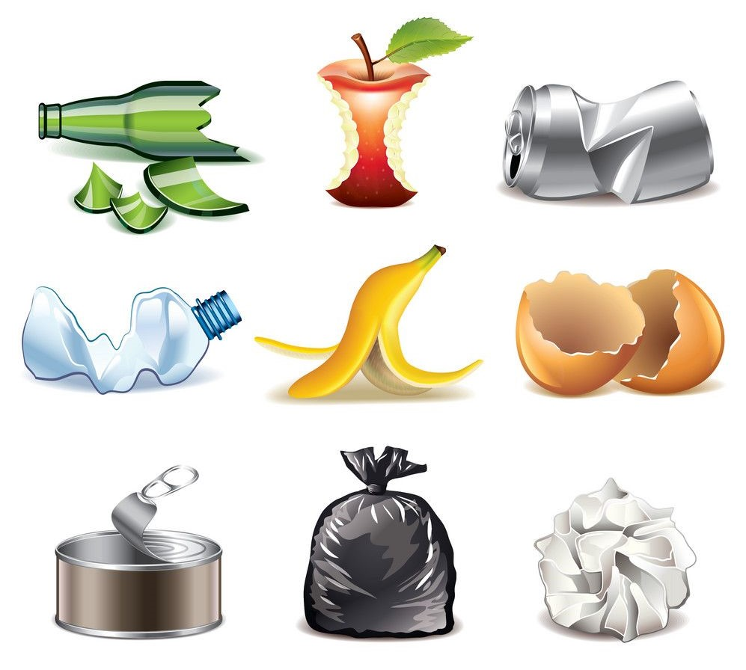

Slide 5

Классы опасности отходов
Весь мусор в зависимости от того, какой вред он может причинить окружающей среде, разделяется на классы опасности. Такая классификация необходима для профессиональной утилизации отходов

Slide 6
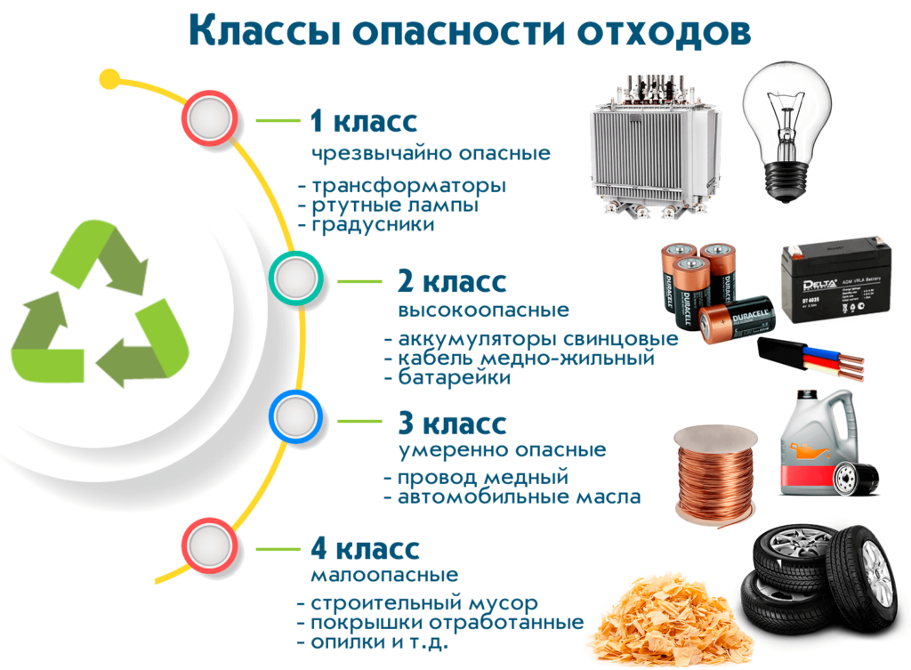

Slide 7
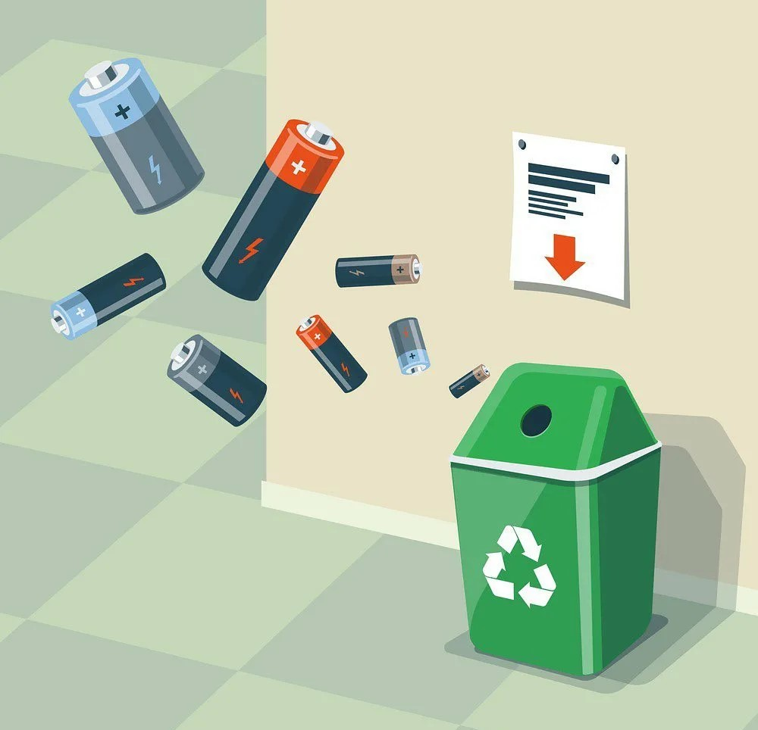
Перечень отходов 2 класса опасности
Всем отходам в России присваивается свой класс опасности. Это нужно, чтобы безопасно и максимально эффективно утилизировать мусор. Один из самых опасных классов — II. С последствиями воздействия такого мусора природа будет справляться более 30 лет.
К отходам 2 класса опасности относят разнообразные материалы — в их число входят химические вещества, медицинские отходы, батарейки и другие материалы, которые могут принести вред здоровью и окружающей среде и требуют особого внимания при обращении.

Slide 8

Пункты приема отработанных батареек
п. Новонукутский, ул. Ленина 26
п. Новонукутский, ул. Хангалова 2А
п. Новонукутский, ул. Ербанова 2
с. Целинный. ул. Школьная 1
с. Хадахан, ул. Школьная 1
с. Тангуты, ул. Верхняя 12
с. Нукуты, ул. Октябрьская 3
с. Харёты, ул. Центральная 32

Slide 9
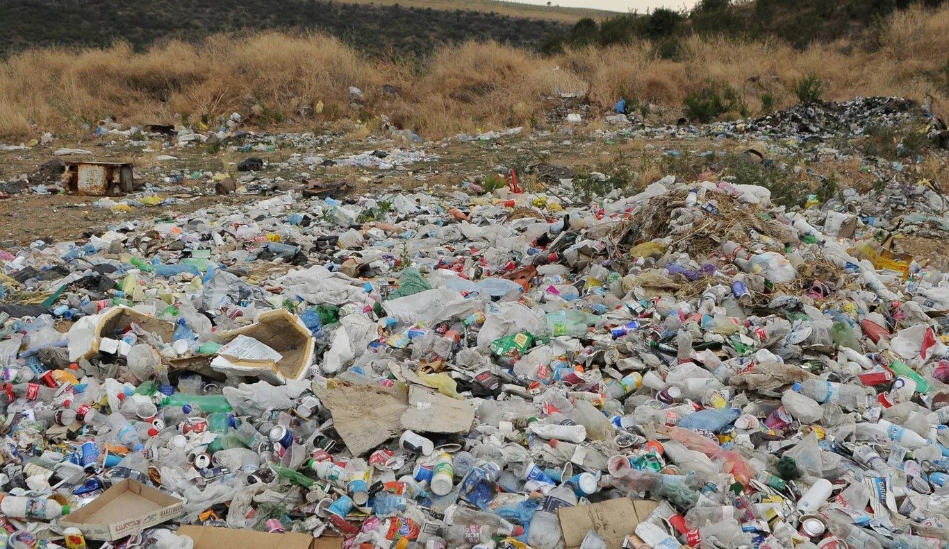
Свалки
Свалка – это место занятое мусором.
Они уродуют поверхность земли.
Со свалками нужно бороться:
Проводить сортировку мусора;
Перерабатывать мусор на специальных заводах
Свалки разравнивать, засыпать землей, высаживать на их месте растения.

Slide 10
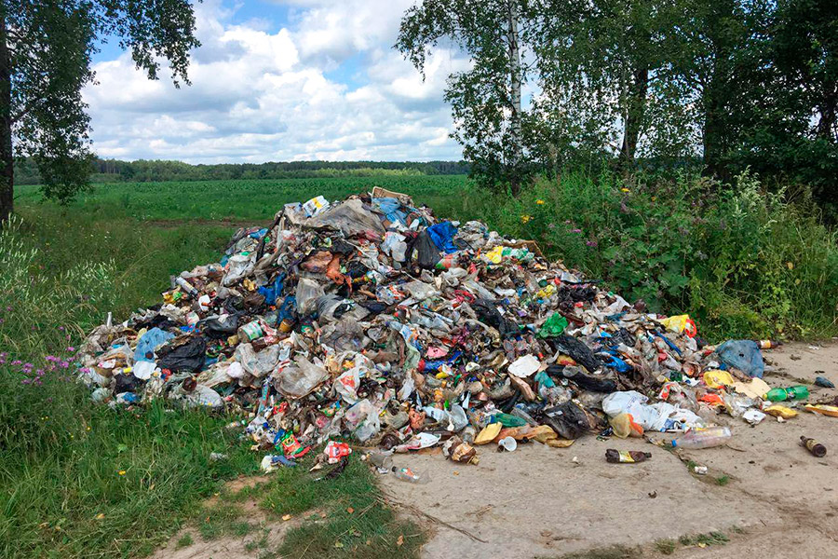
Загрязнение мусором
Отравляющие вещества со свалок могут проникать в грунтовые воды, а также естественным водотоком загрязнять реки и другие водоёмы.
Свалка место обитания крыс, насекомых и других животных, которые могут стать причиной возникновения эпидемии.

Slide 11
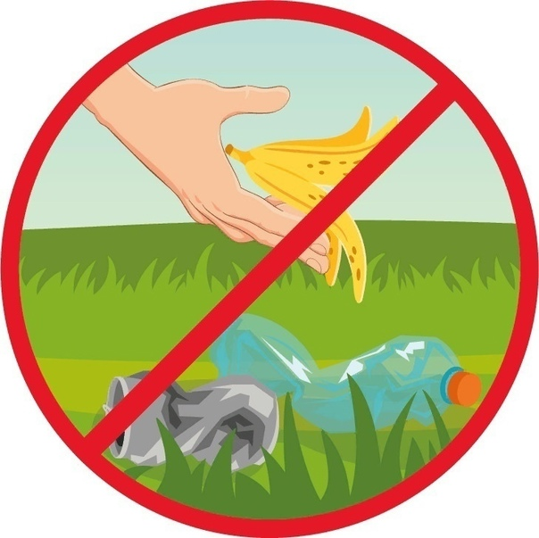
Не оставляйте мусор в лесу!
Отправляясь на природу позаботьтесь о чистоте.
Возьмите с собой пакет для мусора и не забудьте увезти его с собой.

Slide 12
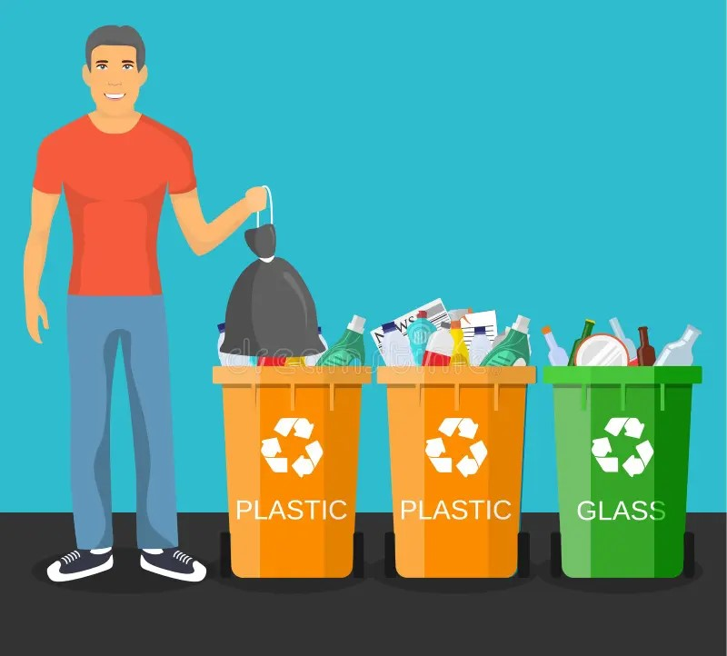
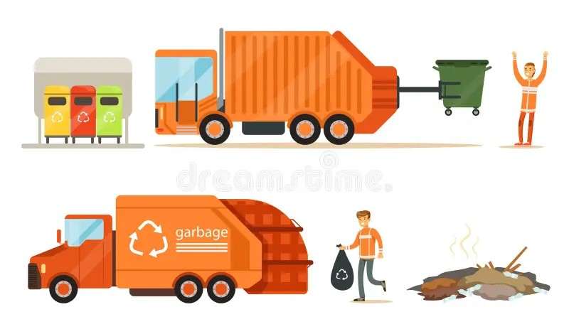
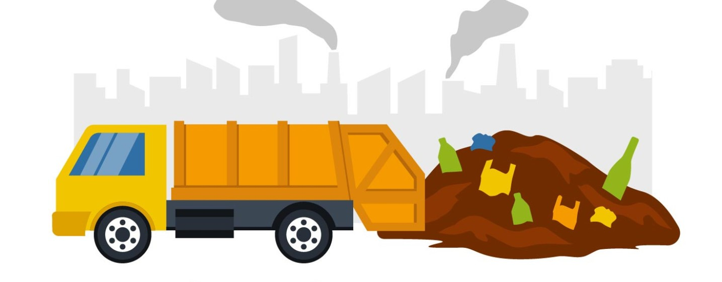
Процесс транспортировки ТБО
1
2
3

Slide 13
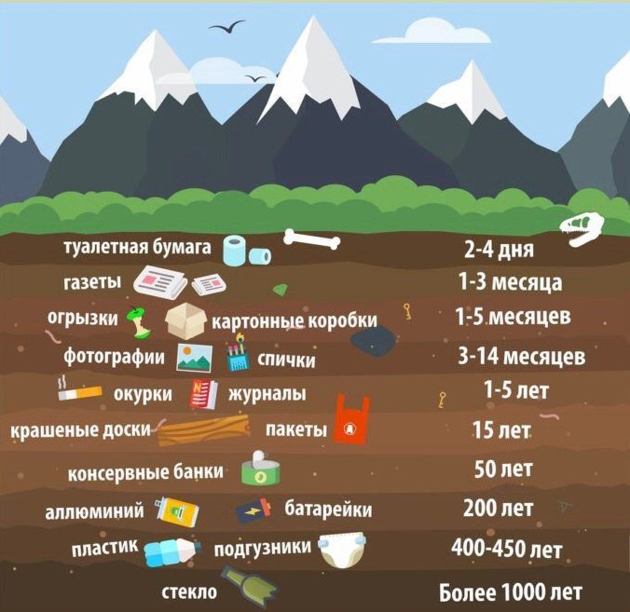
Сколько разлагается мусор?
Наибольшую опасность представляет пластиковый и синтетический мусор.
Например, губка для мытья посуды будет разлагаться более 200 лет, столько же времени требуется и для полиэтиленового пакета.

Slide 14


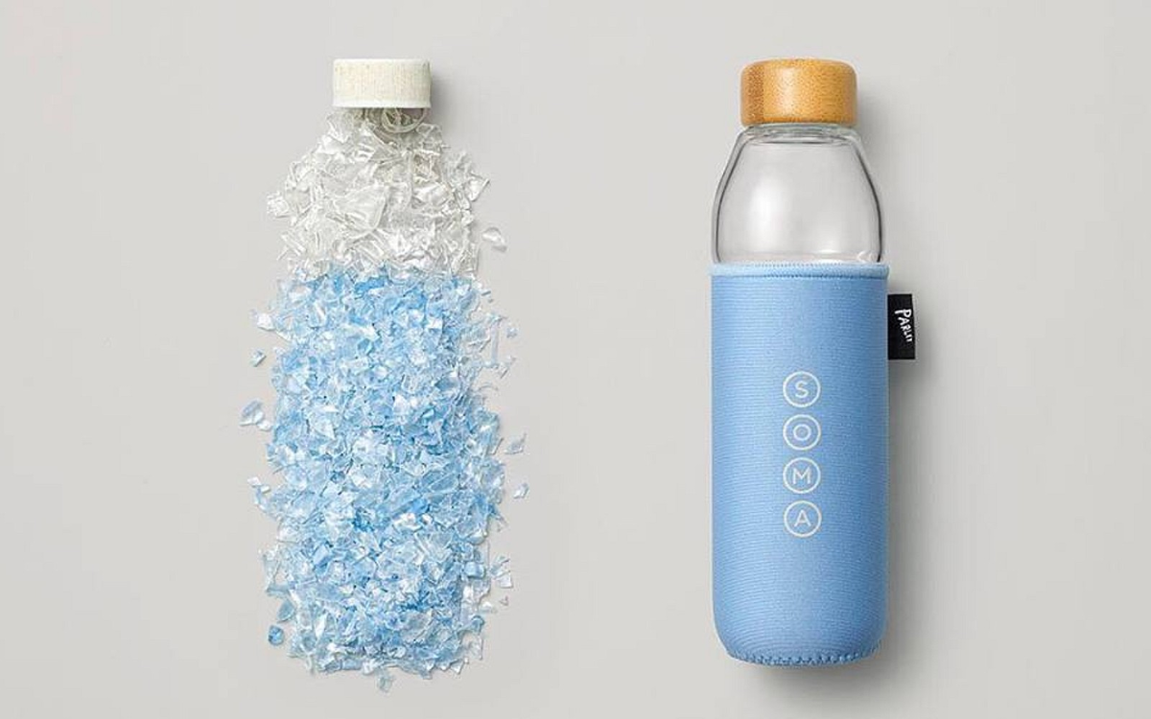
Экологические советы

Slide 15
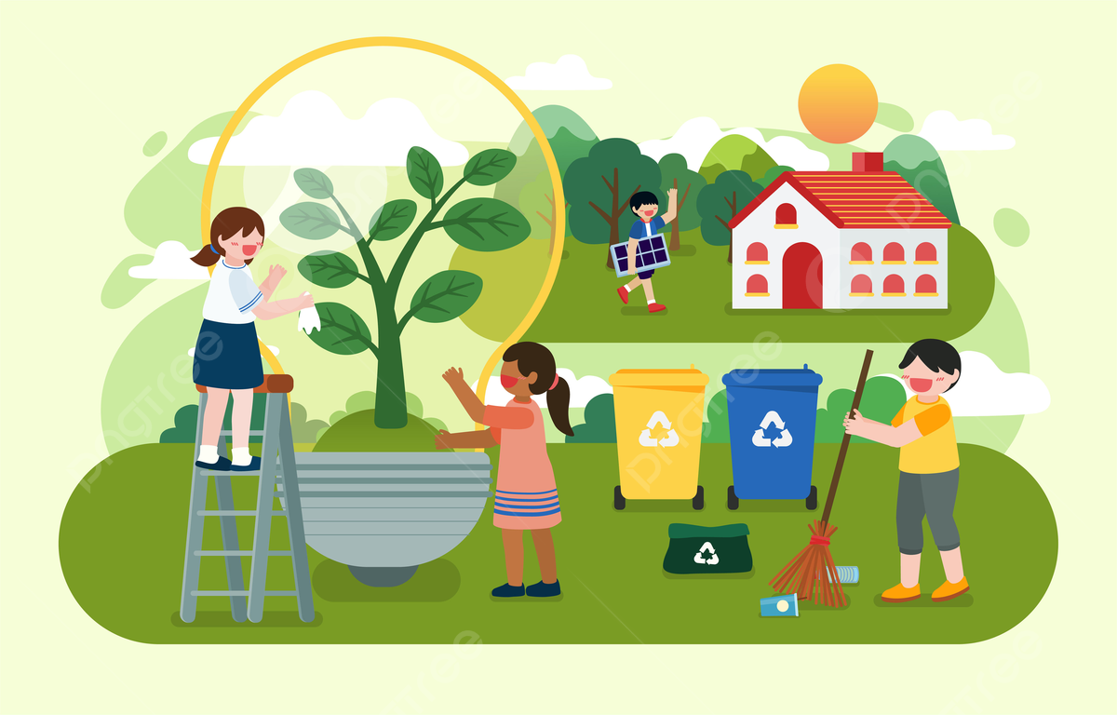
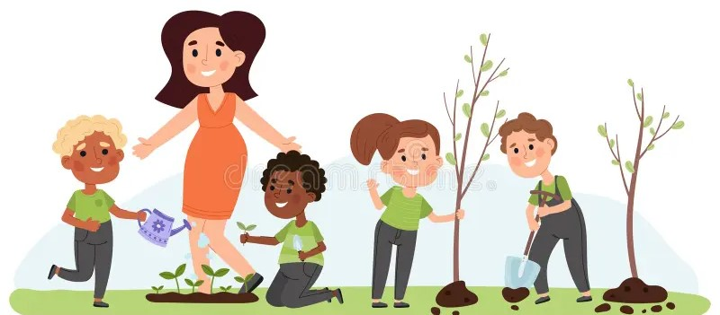
Экологические советы
* Выключай свет за собой, воду во время чистки зубов. Это совсем не сложно, но при этом позволяет экономить природные ресурсы. А заодно и немного уменьшает стоимость коммунальных услуг, что наверняка оценят родители.
* Не запускай воздушные шары в небо, это очень критично для животных. Когда шары выпускают в небо, они потом падают где-нибудь в лесу, где обитатели леса их пытаются съесть и умирают
* Старайся участвовать (с ведома и разрешения родителей, конечно) в экологических акциях: субботниках, общешкольном сборе макулатуры, посадках деревьев, поездках в приют для животных.

Slide 16
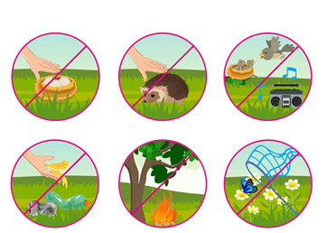
Что ты можешь сделать для охраны природы:
Не бросай мусор;
Не рви цветы;
Не ломай ветки деревьев и кустарников;
Подкармливай птиц;
Бережно используй воду;
Сажай деревья и цветы.

Slide 17

Вывод:
Бережное отношение к природе всегда считалось общечеловеческой ценностью. Каждый человек с раннего детства должен соблюдать правила общения с природой, сохранять в чистоте и порядке города и сёла нашей страны. По тому, как общество относится к природе, оценивается уровень его культуры.
Каждый обязан сохранять природу и окружающую среду, бережно относиться к природным богатствам.

Slide 18

Спасибо за внимание!

